Slide 1
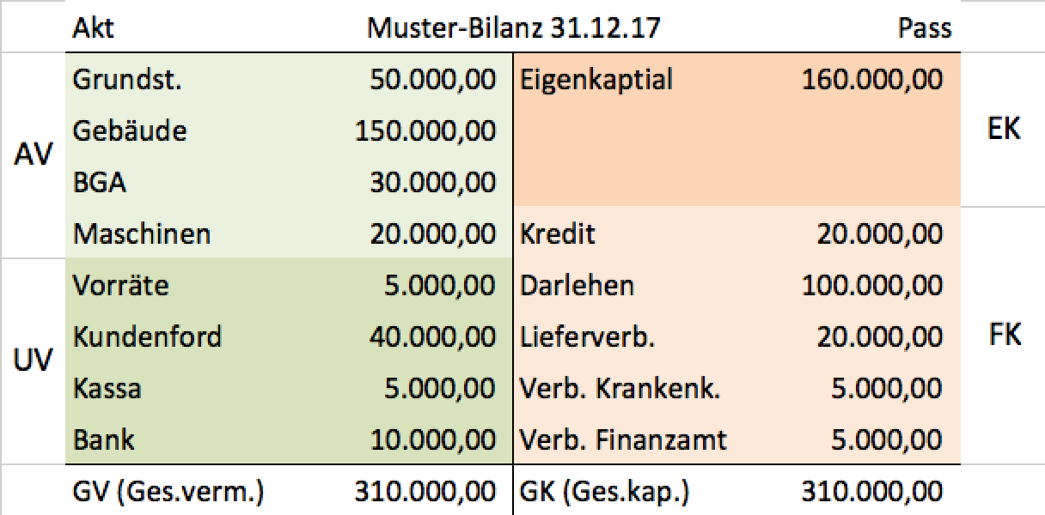
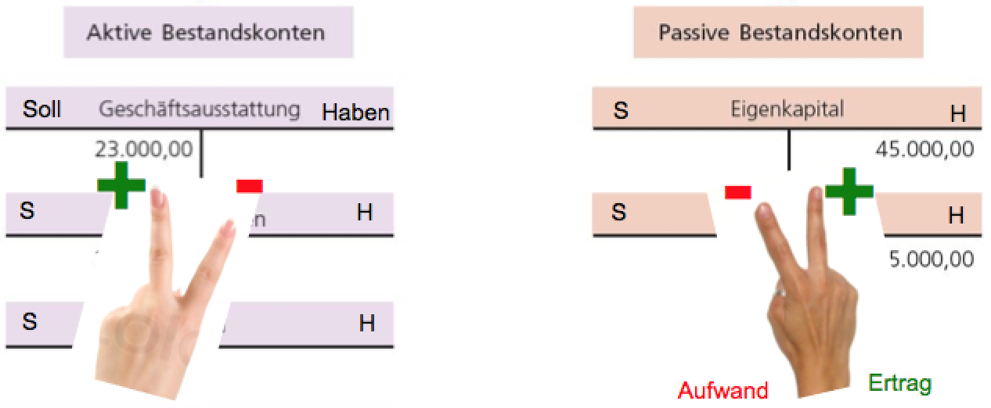
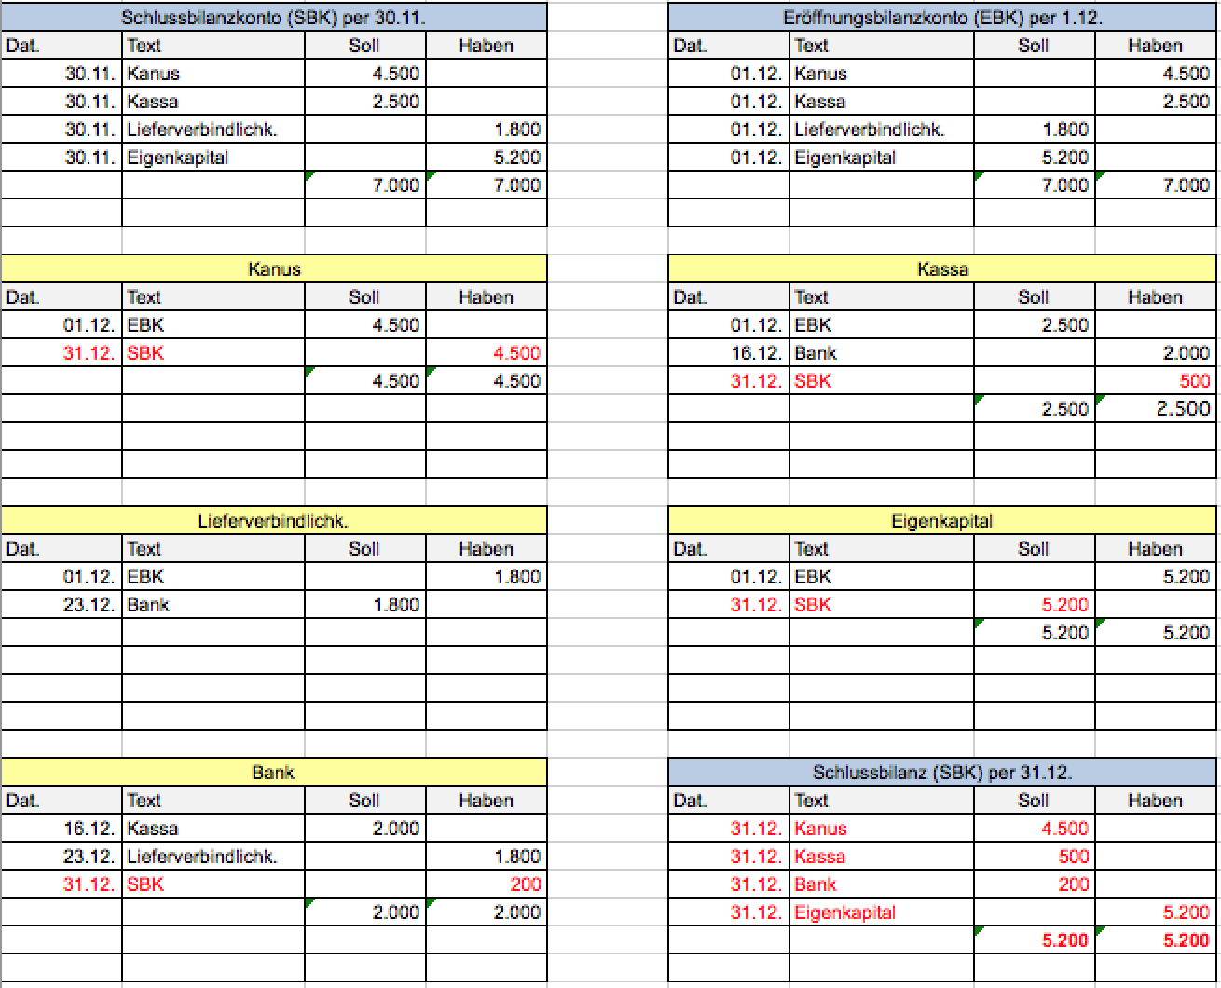
Hauptbuch Bestandskonten
Ziele/Kompetenzen: Ablauf der Aufgaben im Jahr von einer Schlussbilanz zur nächsten Schlussbilanz erklären können, Buchungssätze für Geschäftsfälle (nur Bestandskonten) erstellen können, Buchungssätze auf Konten eintragen können
A) Buchungsregeln & Konten
z.B. Kassa
z.B. Lieferverbindlichkeiten
B) Hauptbuch (Kreislaufbeispiel)
z.B. Kanuunternehmer:
Kanus: 4.500,-
Kassa: 2.500,-
Lieferverbindlichkeiten 1.800,-
Bilanzstichtag 31.11.
1) Erstellen der Schlussbilanz i.d.R 31.12.
Vermögen (Inventar)
Gliederung nach AV,UV, FK
Summe GV = Summe GK
EK = GV - FK
2) Eröffnen der Bestandskonten: 1.1.
Anwendung der Buchungsregeln:
a.BK werden im Soll eröffnet > EBK
p.BK werden im Haben eröffnet > EBK
3) Buchungssätze erstellen, eintragen: 1.1.-31.12.
Welche Konten?
Akt BK, Pass PK
+, -
Soll, Haben
Buchungssatz: Sollkonto / Habenkonto
16.12. Eröffnung Bankkonto, 2000,- bar
Buchungssatz; Bank 2000,-/ Kassa 2000,
23.12. Begleichung der LV durch Banküberweisung
Buchungssatz: Lieferverbindlichkeiten 1800,-/ Bank 1800,-
4) Abschluss der Bestandskonten > SBK 31.12.
Anwendung der Buchungsregeln:
Akt. BK im Haben > SBK im Soll
Pass BK im Soll > SBK im Haben
5) Bei Soll / Haben Gleichheit ist wahrscheinlich alles richtig!

